Slide 1
Von der Informatik die Auszog um die Welt zu retten
Bio- /Pharma-Informatik
Martin Münch | Innovative Technologien SS2016

Slide 2

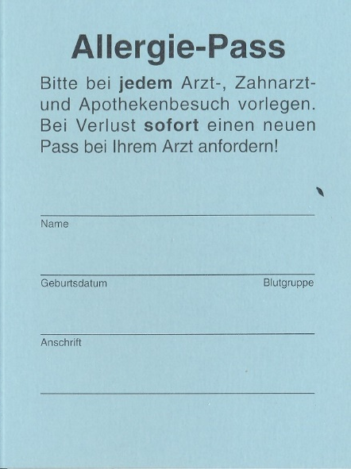

Es war einmal…
[ Diese Geschichte beruht auf einer wahren Begebenheit ]

Slide 4
Was bisher geschah…
Geschichte der BioInfo

Slide 5
Bereiche der Bio-Informatik (Auswahl)
Angewandte Projekte
Operationalized Predictive Models (OPM)
Gene Expression
Grundlagenforschung
Human Genome Project
Folding@Home

Slide 6
Gene Expression

Slide 7
Operationalized Predictive Models (OPM)
Vorbeugung von unerwünschten Ereignissen
Optimierung von Abläufen
Reduktion von Kosten

Slide 8
Human Genome Project

Slide 9
Folding@Home

Slide 10
Quellen

Slide 11
Anhang

Slide 12
… dann leben sie noch heute.
Danke für Ihre Aufmerksamkeit

